Slide 1
শুভ সকাল বন্ধুরা

Slide 2
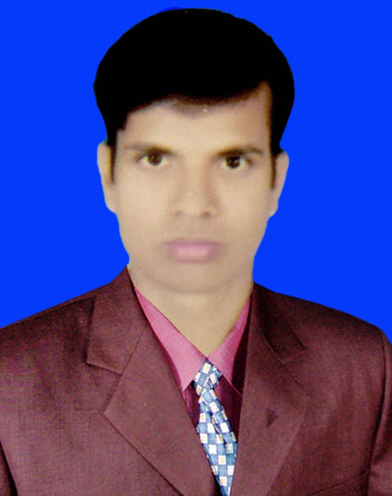
পরিচিতি
শিক্ষক পরিচিতি
নাম- গোলাম ফারুক
সহকারী শিক্ষক
দত্তেরচর পুরান বাট্টাজোড় মীর কামাল হোসেন দাখিল মাদ্রাসা।
মোবাইল- 01918564472
মেইল-glm.farukict@gmail.com
পাঠ পরিচিতি
বিষয়- আকাইদ ও ফিকাহ
শ্রেনি – সপ্তম
অধ্যায় – পঞ্চম
পাঠ- প্রথম
সময়- ৪০ মিনিট তারিখ- ০১-০৪ -২০২০

Slide 3
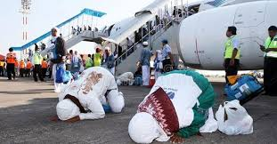
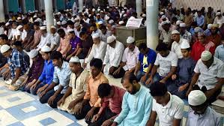
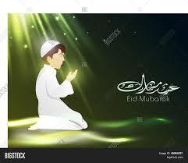
বলতো ছবিগুলো কিসের

Slide 4
বলতো আমরা মসজিদে কি করি ?
বলতো আমরা মসজিদে কেন যাই?

Slide 5
আস সালাত

Slide 6
এ অধ্যায় শেষে শিক্ষারথীরা যা বলতে পারবে ………………
সালাত কি তা বলতে পারবে
সালাতের গুরুত বলতে পারবে
সালাতের উপকারিতা বলতে পারবে

Slide 7
সালাত শব্দটি আরবী এর অর্থ হলো – দুয়া , রহমত,ইস্তিগফার ইত্যাদি ।
অতএব সালাত এমন কিছু সুনির্ধারিত কাজ সহ ইবাদত যা তাকবিরের মাধ্যমে শুরু হয় এবং সালামের মাধ্যমে শেষ হয়।

Slide 8
সালাত মানব চরিত্রের সবচেযে উত্তম ইবাদত ।
সালাতের মাধ্যমে নিজেকে আল্লাহর নিকট সপে দেয়া হয়। সালাত আদায়কারী লোক সত্যের উপর থাকে , সত্য কথা বলে ,সুপথে চলে । সালাত আদায় কারী কে সবাই ভালোবাসে , সবাই বিশ্বাস করে ।

Slide 9
সালাতের গুরুত সম্পর্কে আল্লাহ তাআলা বলেন- তোমরা সালাত কায়েম কর ও যাকাত দাও এবং যারা রুকু করে তাদের সাথে রুকু কর
(সুরা বাকারা,আয়াত ৪৩ )

Slide 10
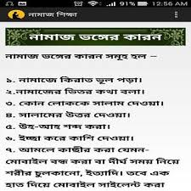

Slide 11
সালাতের ওয়াজিব বলতে ঐ সব করণীয় বিষয় বোঝায় ,যার কোন একটি ভুলে বাদ গেলে সাজদায়ে সাহু আদায় করেত হয় ।
সালাতের ওয়াজিব সূমহ –
১.সুরা ফাতেহার সাথে সুরা মিলানো ।২. রুকূ হতে সোজা হয়ে দাড়ানো। ৩. দুই সিজদার মাঝ খানে সোজা হয়ে বসা। ৪.সুরা ফাতেহা পাঠ করা । ৫.দুই ও চার রাকাত সালাতের বেলায় দুই রাকাতের পর বসা । ৬. তাশাহুদ পরা । ৭. সময় অনুযায়ী সুরা আস্তে ও জোরে পরা। ৮. বেতের সালাতে দুয়া কূনুত পড়া । ৯. তারতিব ঠিক রাখা । ১০. ওয়াজিব গুলো সঠিক ভাবে আদায় করা । ১১. ফরজ গুলো ঠিক ভাবে আদায় করা । ১২. তাদিলে আরকান ঠিক রাখা । ১৩. সালাম বলে সালা শেষ করা ।

Slide 12
দলীয় কাজ
মুসল মানের জন্য উপদেশ লিখ ।

Slide 13
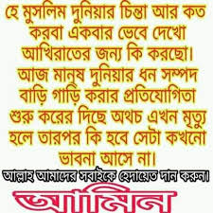

Slide 14
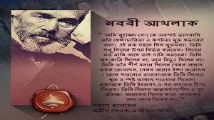

Slide 15
একক কাজ
সালাত আদায়কারি ব্যাক্তি কোন চরিত্রের অধিকারী হয়
সালাতের একটি দুয়া লিখ

Slide 18
জোড়ায় কাজ
নামাজ ভঙ্গের কারন কি ?
সালাতের ওয়াজিব বলতে কি বুঝ

Slide 20
সালাতের ওয়াজিব বলতে ঐ সব করণীয় বিষয় বোঝায় ,যার কোন একটি ভুলে বাদ গেলে সাজদায়ে সাহু আদায় করেত হয় ।

Slide 21
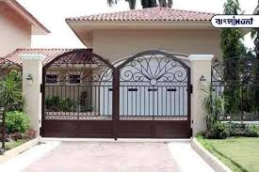
বাড়ীর কাজ
তোমার বাড়ির পাশের সালাত আদায় কারীর কিছু কাজকর্ম লিখে আনবে

Slide 22
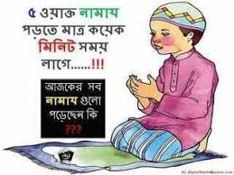
সবাইকে ধন্যবাদ

